Slide 1
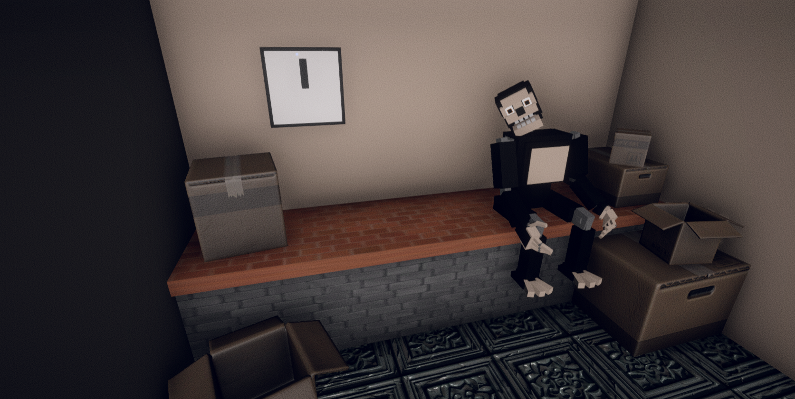
Russel’s Restaurant
Tartalom jegyzék:
Játék menete
Projekt létrehozása
Modellek
Textúrák és material-ok
Optimalizálás
Animációk
Post-Processing
Részecske Rendszerek
Hangkezelés
A kód a játék mögött
Felhasználói Felület
Záró gondolatok
Horror játék Unity-ben
A játékot és az előadást készítette: Tárkányi Ákos Róbert

Slide 2
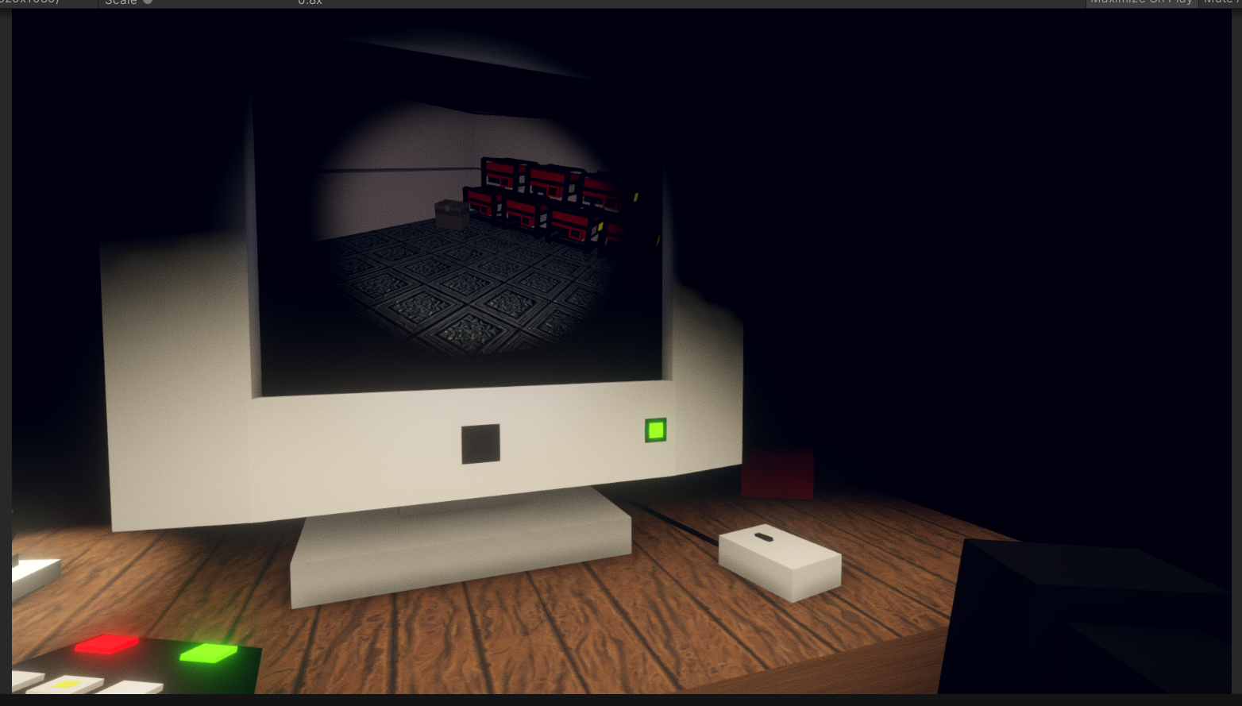
A játék műfaja, inspiráció
A játék műfaja „Belsőnézetes túlélő horror” (First Person Survival Horror)

Slide 3
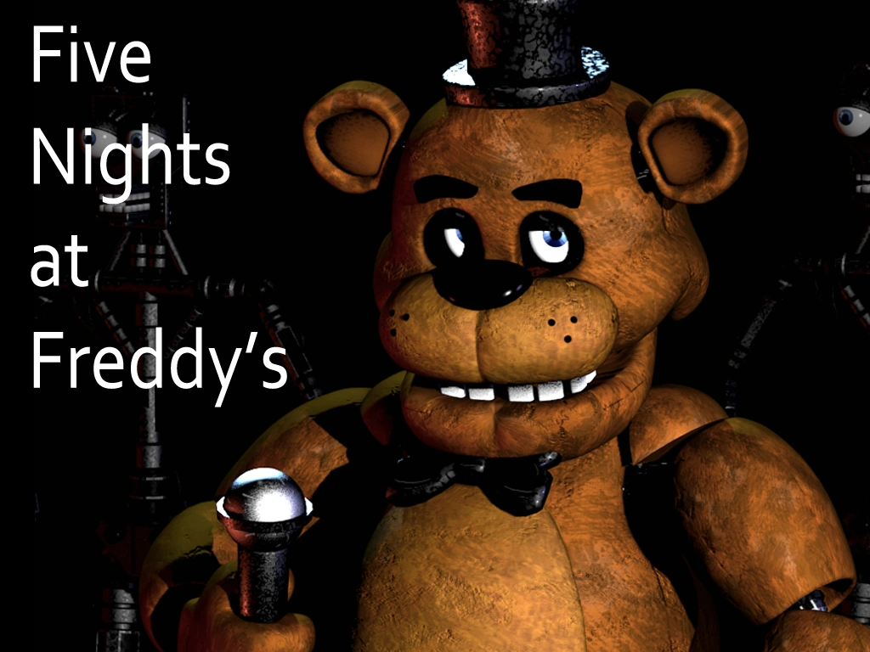
A játék műfaja, inspiráció
A létrehozását a 2014-es Five Nights at Freddy’s franchise ihlette, mely egy azonos műfajú Indie horror játék.

Slide 4
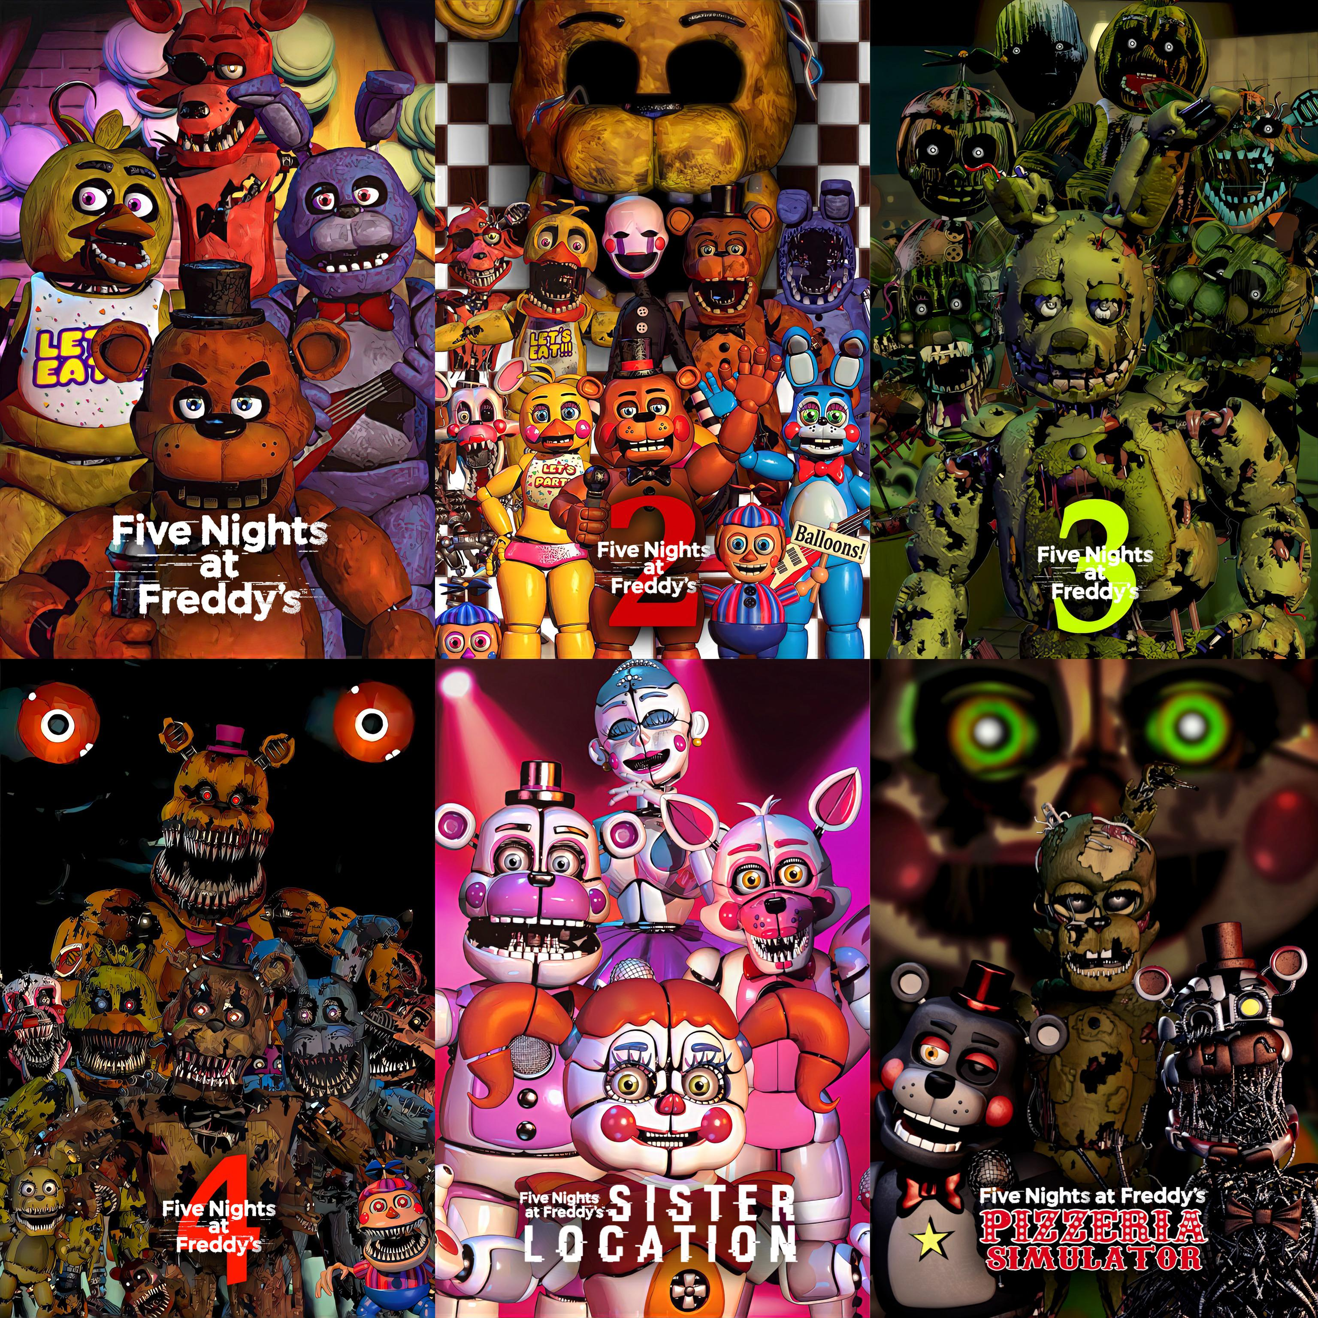
A játék műfaja, inspiráció
E játék az évek során számos folytatást kapott, köztük az inspirációul szolgáló 2018-as Ultimate Custom Night-ot.

Slide 5

A játék műfaja, inspiráció
A lényeges különbség e játék és az előzőek között, hogy ez egy „Sandbox” játék, vagyis a játékos teljesen testre szabhatja a játékmenet nehézségét.

Slide 8
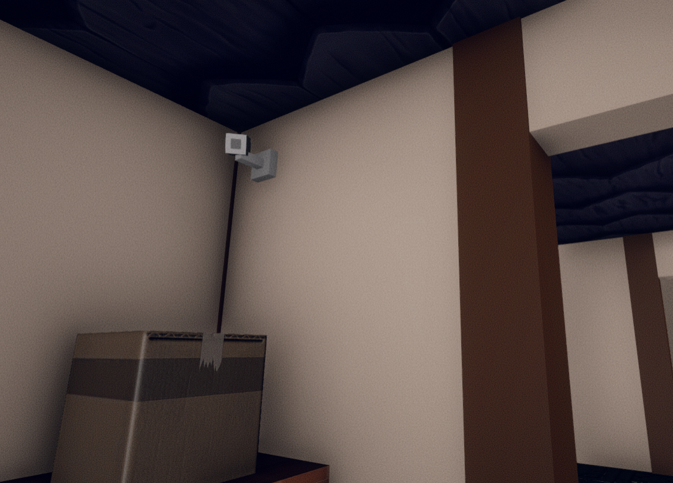
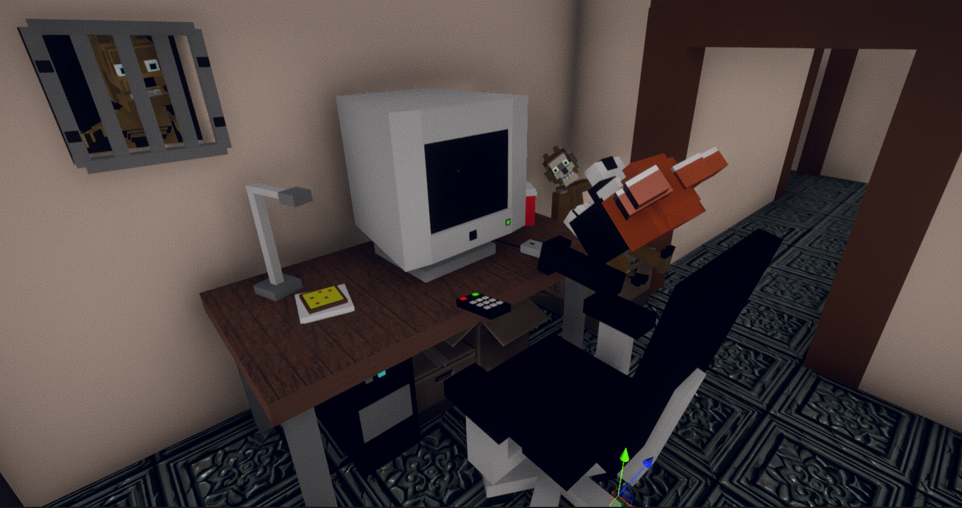
Alapvető játékmenet, cél
Kamerák kezelése
Energia-menedzsment
Ellenfelek távoltartása
Túlélés megadott ideig

Slide 9
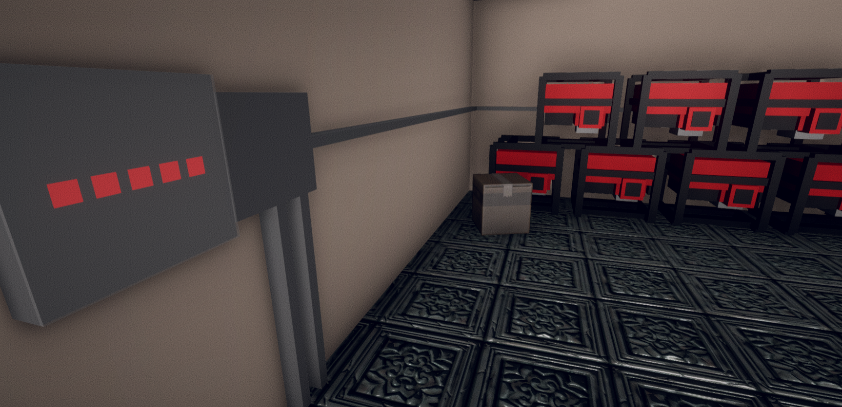
Alapvető játékmenet, cél
Kamerák kezelése
Energia-menedzsment
Ellenfelek távoltartása
Túlélés megadott ideig
20%
100%

Slide 10
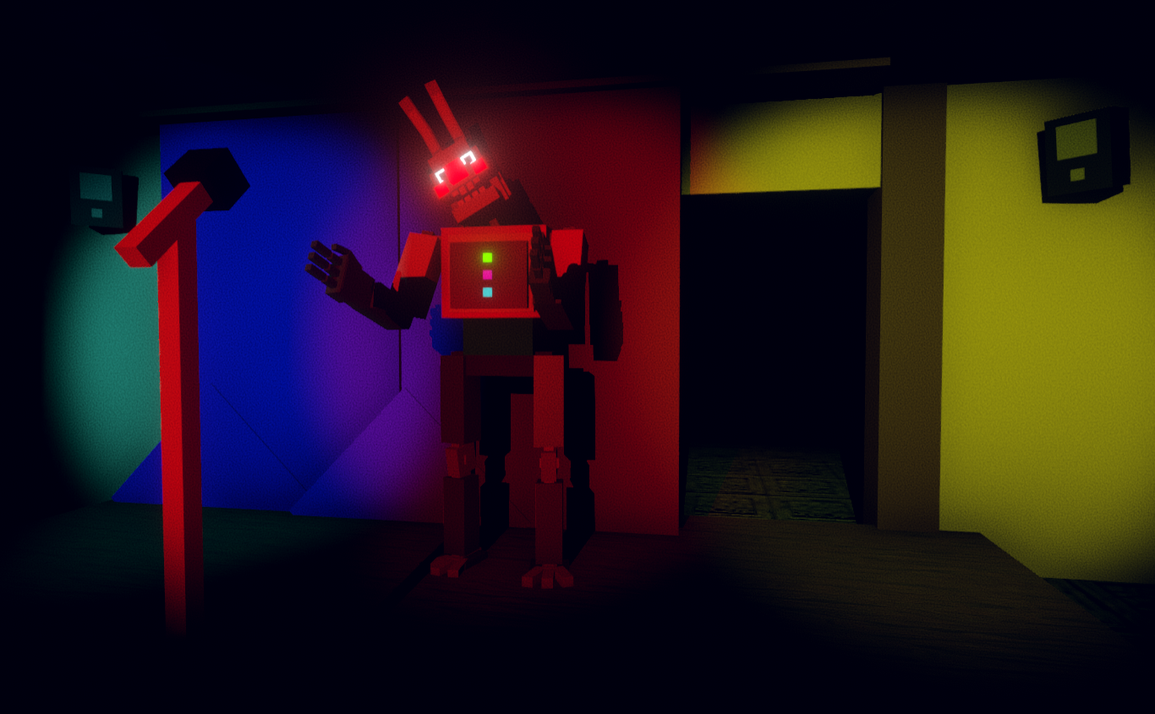
Alapvető játékmenet, cél
Kamerák kezelése
Energia-menedzsment
Ellenfelek távoltartása
Túlélés megadott ideig

Slide 11
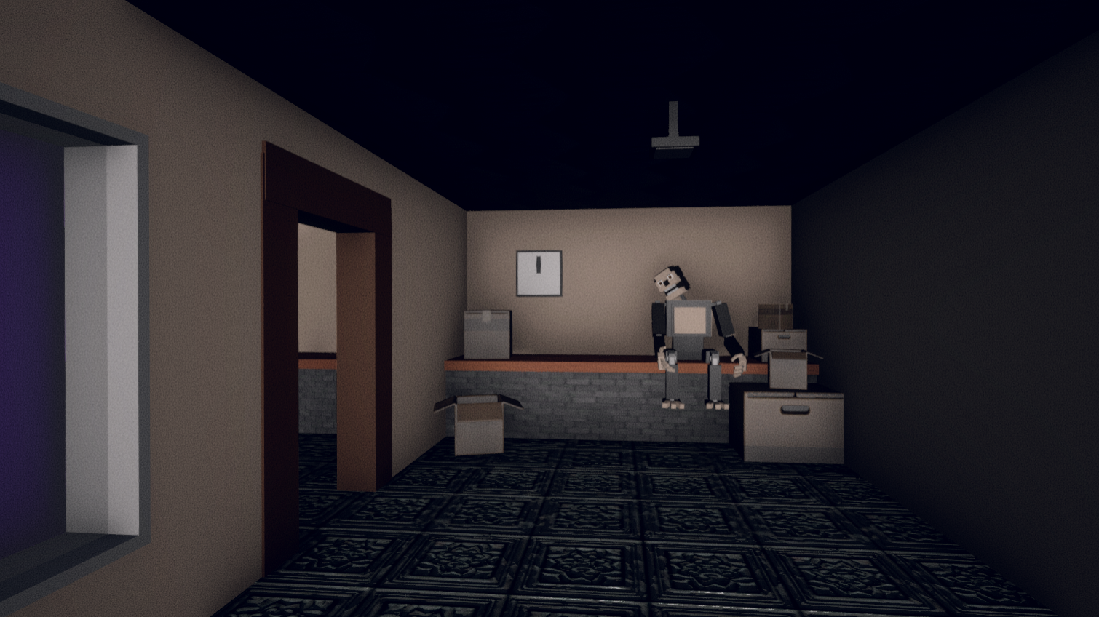
Alapvető játékmenet, cél
Kamerák kezelése
Energia-menedzsment
Ellenfelek távoltartása
Túlélés megadott ideig
12pm – 6am
5 perc valós idő

Slide 12
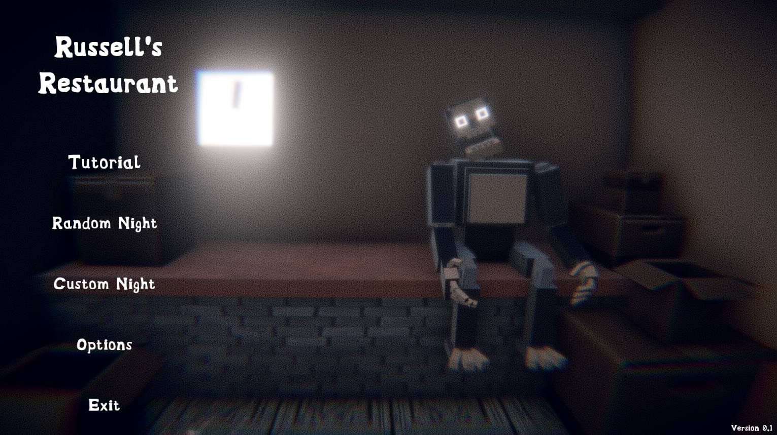
Főmenü, Beállítások, Játékkezdés

Slide 13
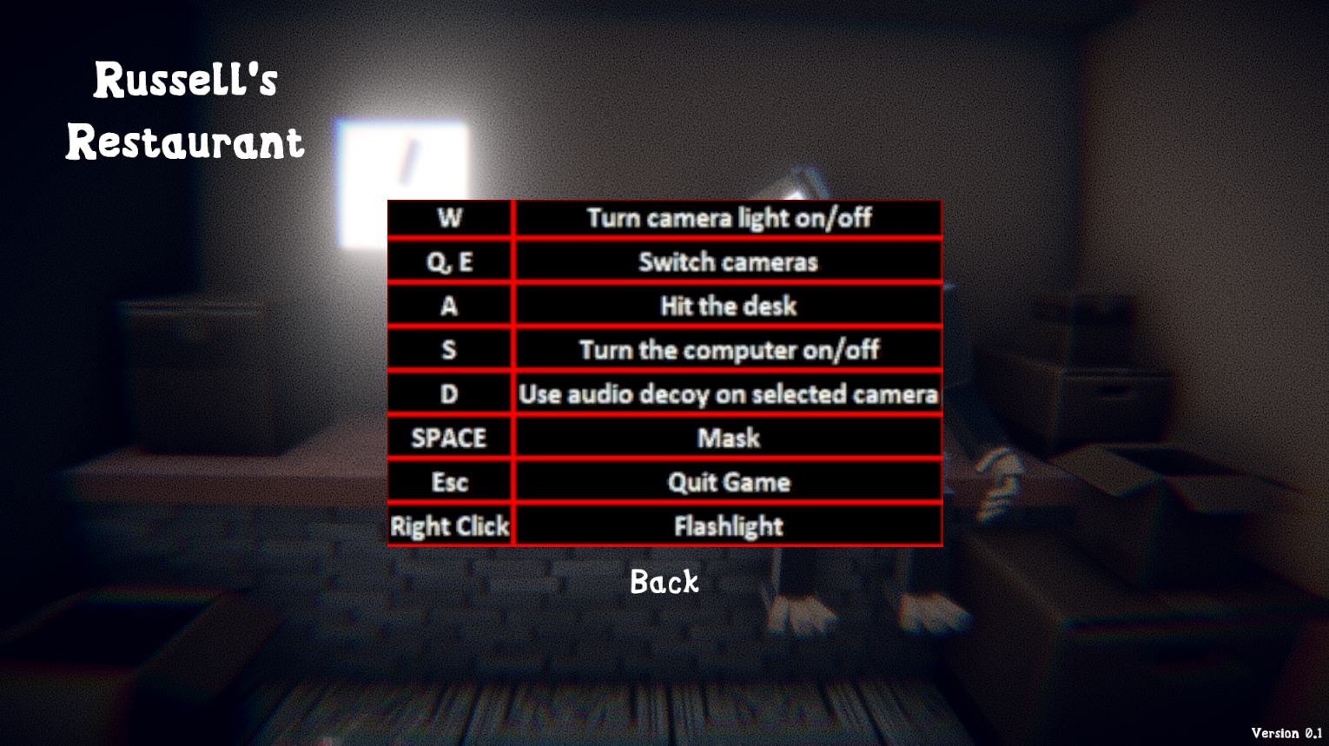
Főmenü, Beállítások, Játékkezdés

Slide 14
Főmenü, Beállítások, Játékkezdés

Slide 15
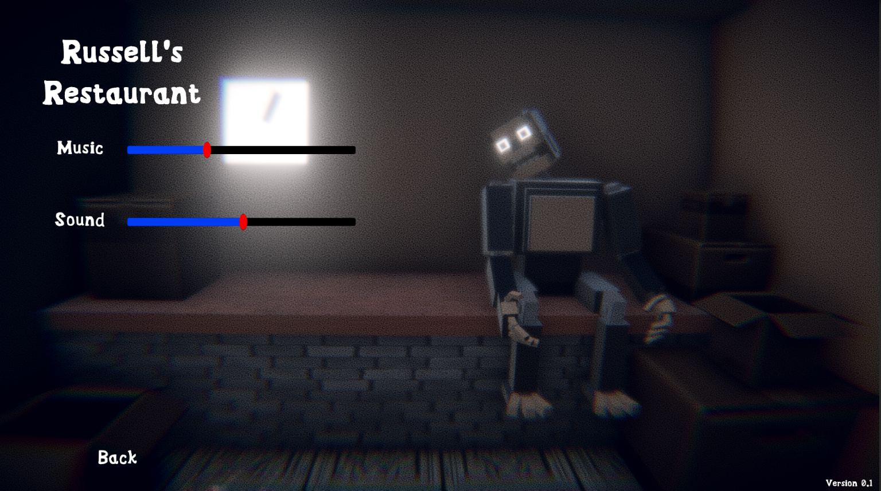
Főmenü, Beállítások, Játékkezdés

Slide 16
Főmenü, Beállítások, Játékkezdés

Slide 17
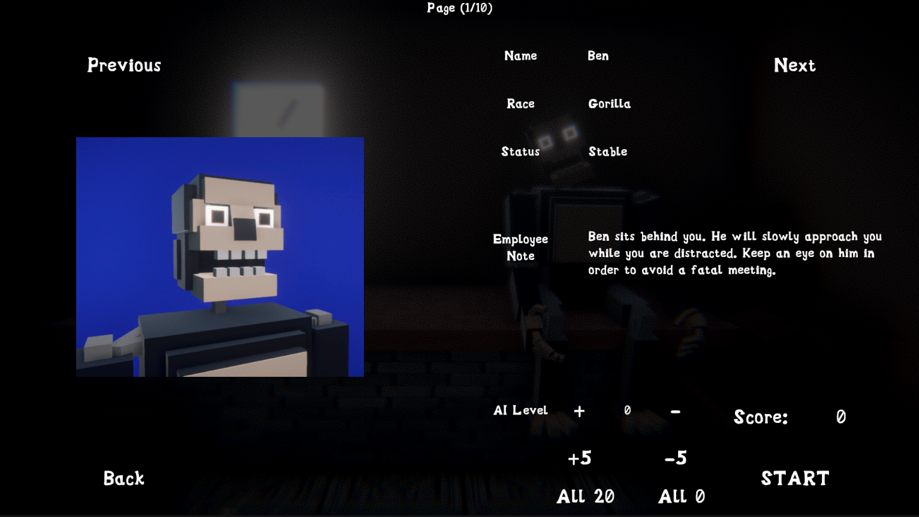
Főmenü, Beállítások, Játékkezdés

Slide 18
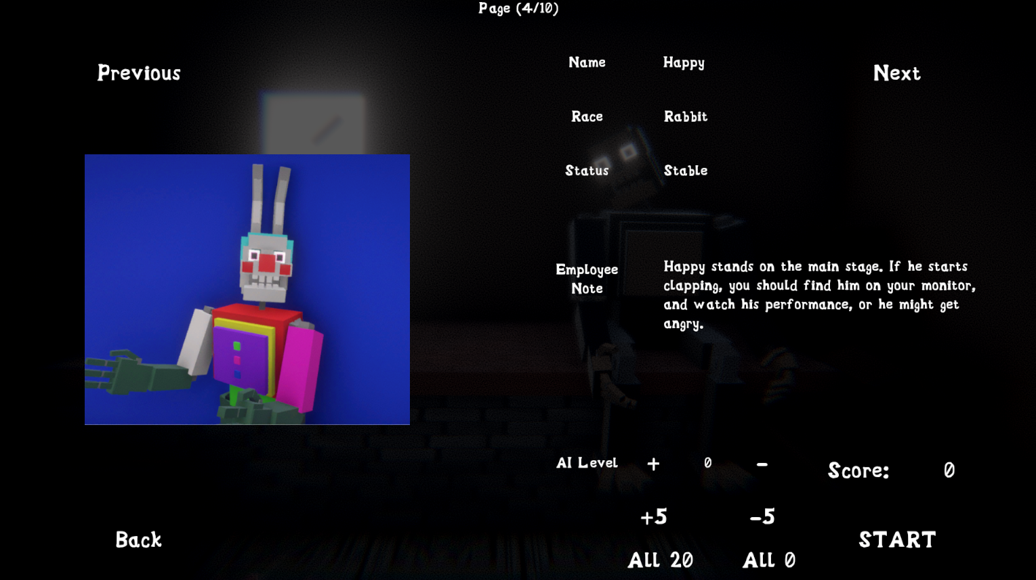
Főmenü, Beállítások, Játékkezdés

Slide 19
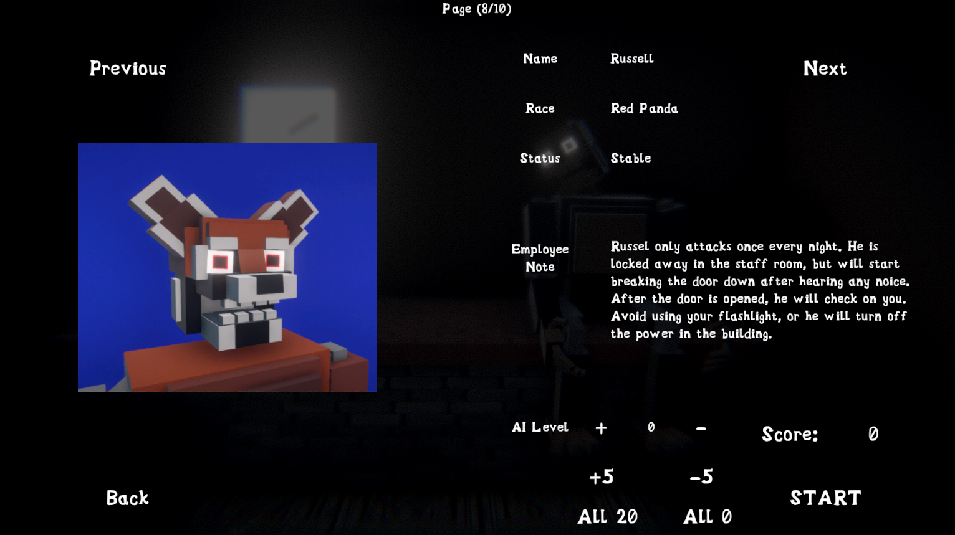
Főmenü, Beállítások, Játékkezdés

Slide 20
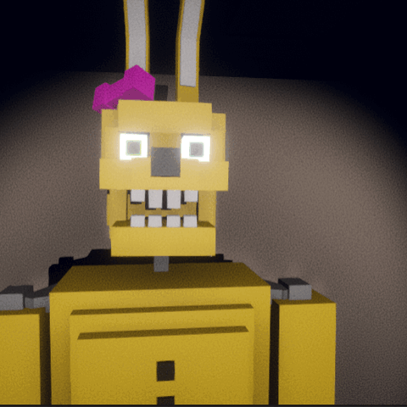
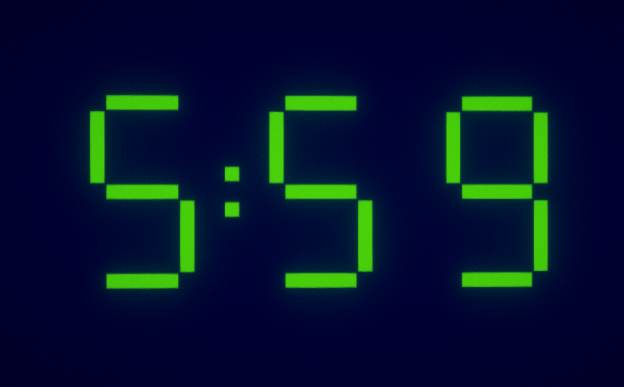
A játék vége
A játékos sikeresen túlél 5 percet:
Az egyik ellenfél sikeresen eljut a játékosig:

Slide 21
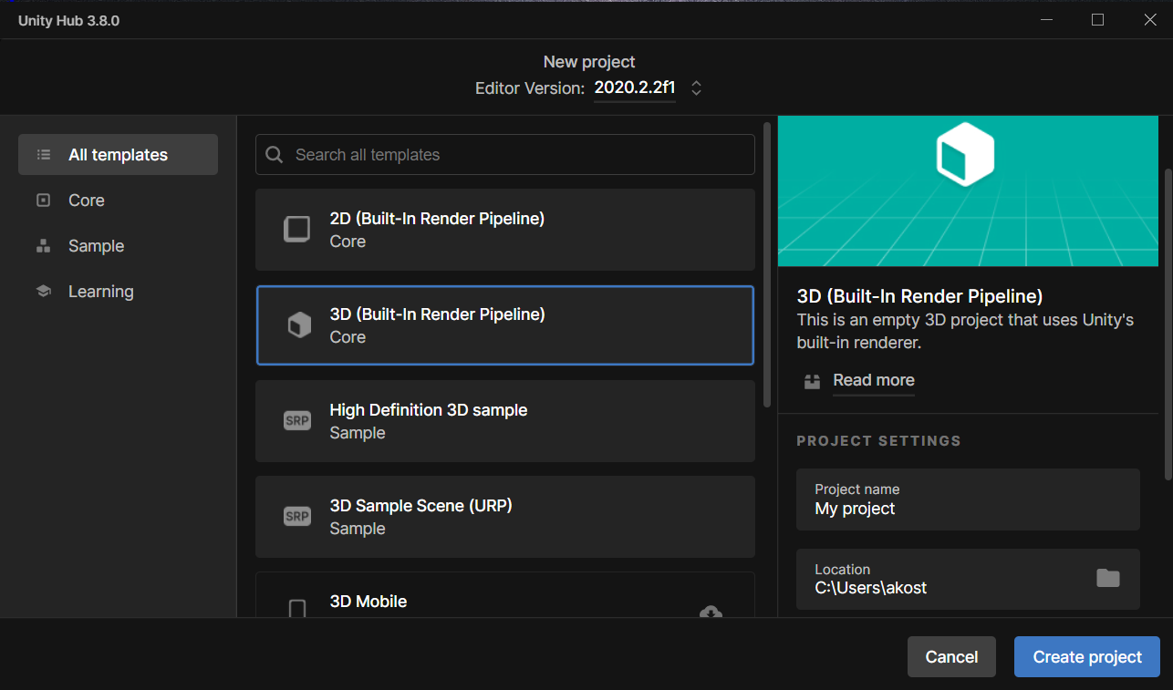
A program létrehozása
Unity verzió: 2020.2.2f1
Üres 3D projekt
(Az így kapott projekt nem tartalmaz semmit, csak egy fényforrást és egy kamera objektumot. Ezek eltávolításra kerültek.)

Slide 22
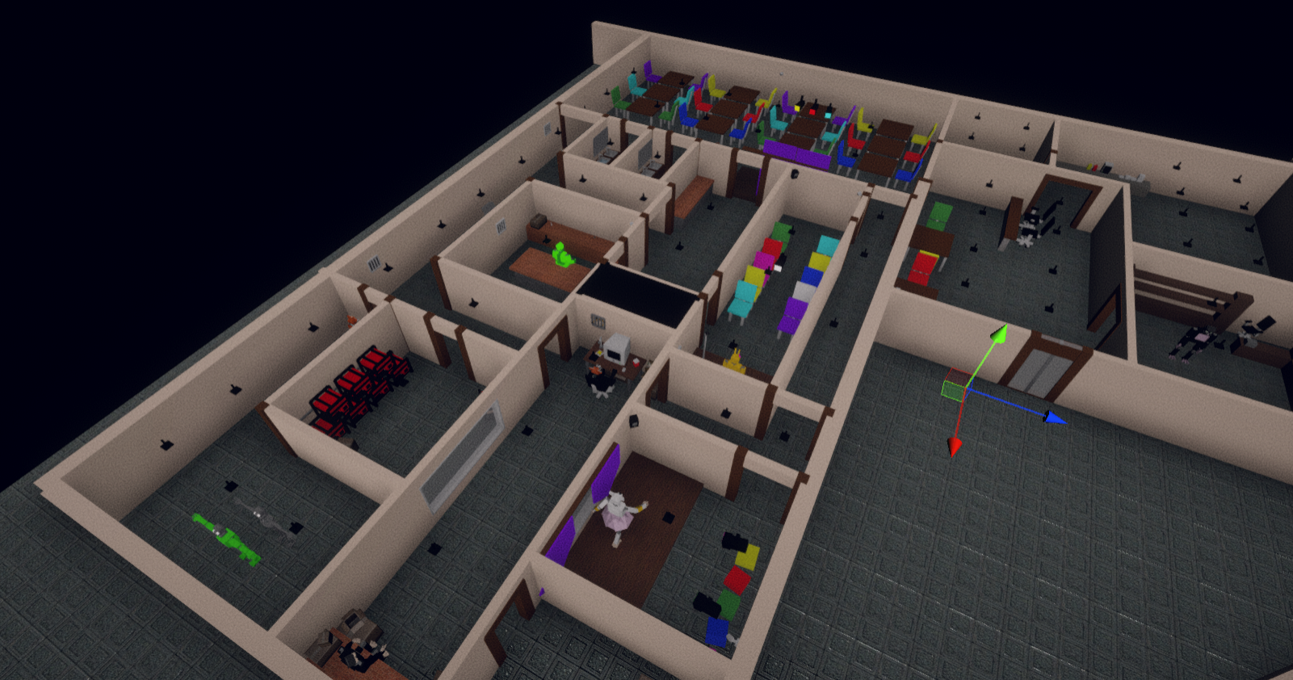
Első sorban elkészítettem a pályát, a helyszínt ahol az egész játék játszódik.

Slide 23
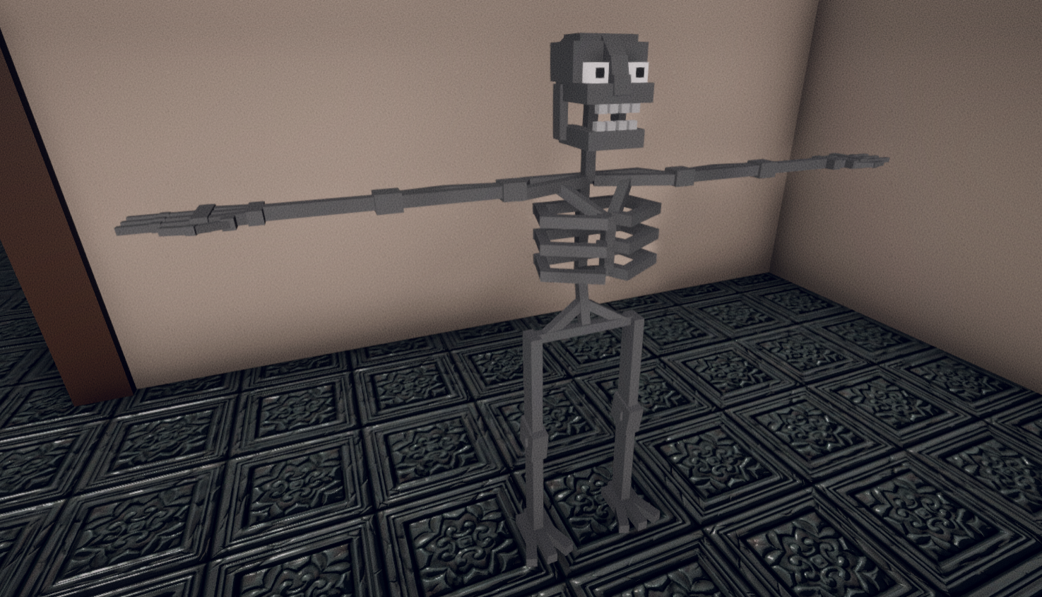
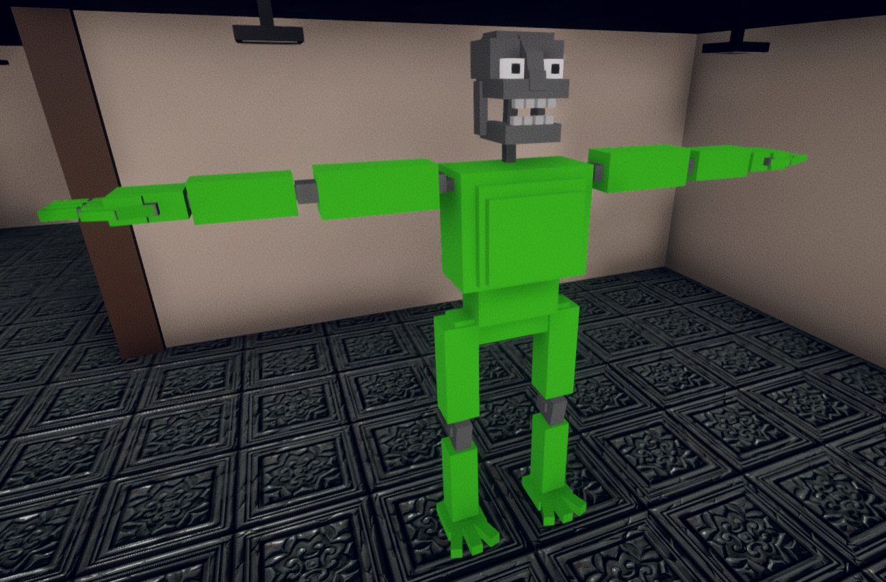
Első sorban elkészítettem a pályát, a helyszínt ahol az egész játék játszódik.
Ezután lemodelleztem a karaktereket. Ehhez a Unity-ben lévő alap kocka-modellt használtam, átméretezésekkel és forgatásokkal.

Slide 24
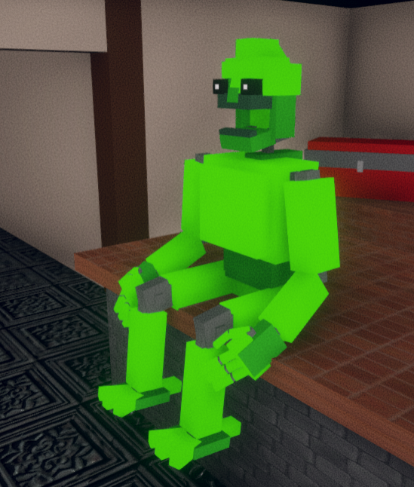
A karaktermodellekhez materiálokat készítettem, melyek különböző visszaverődési tulajdonságokkal látják el az egyszínű textúrákat.
Ezek a tulajdonságok lehetnek például:
Albedo (szín vagy textúra)
Metalic (fémesség)
Smoothness (simaság)
Emission (fény-kibocsátás)
Normal Map (felszíni részletesség térkép)
Height Map (magasság különbség térkép)

Slide 25
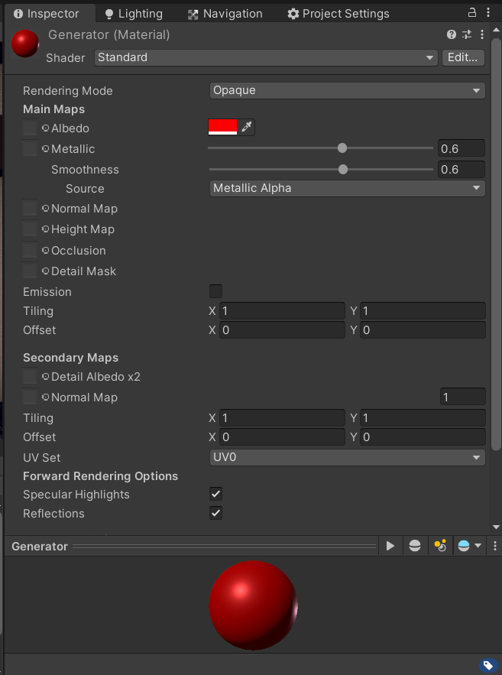
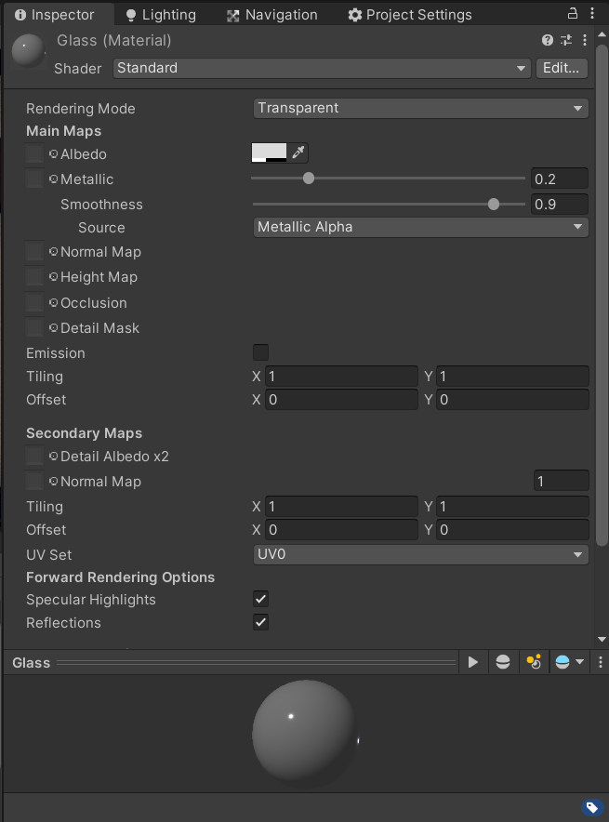
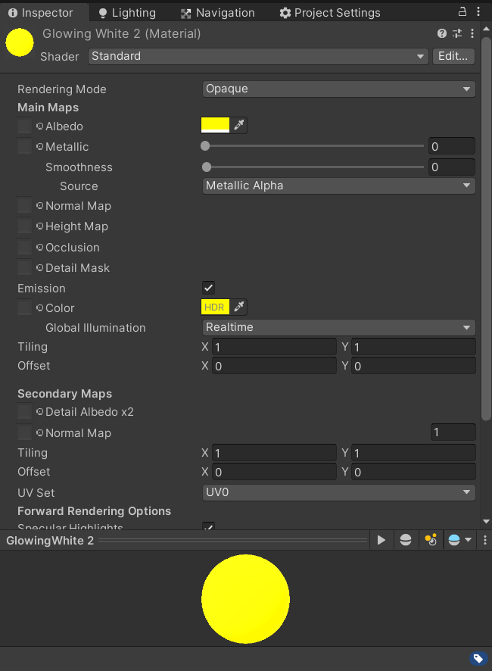
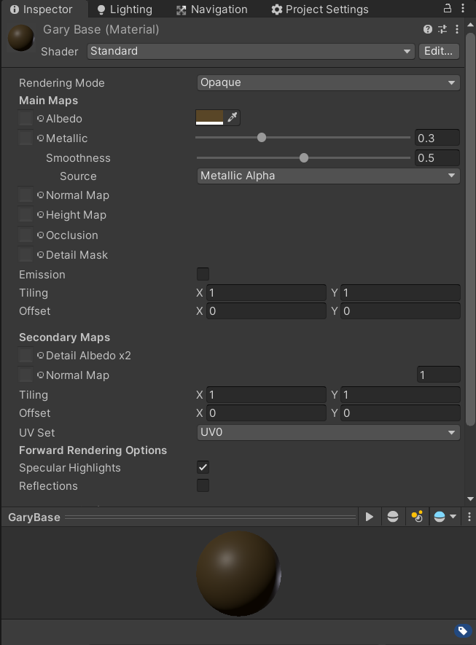

Slide 26
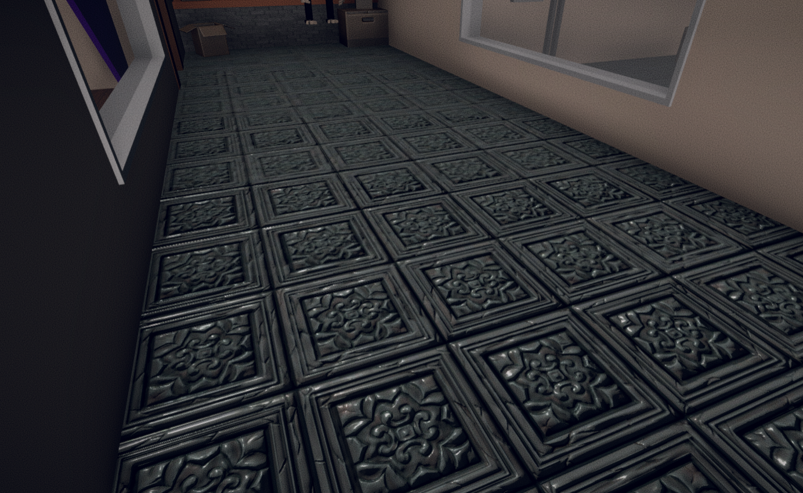
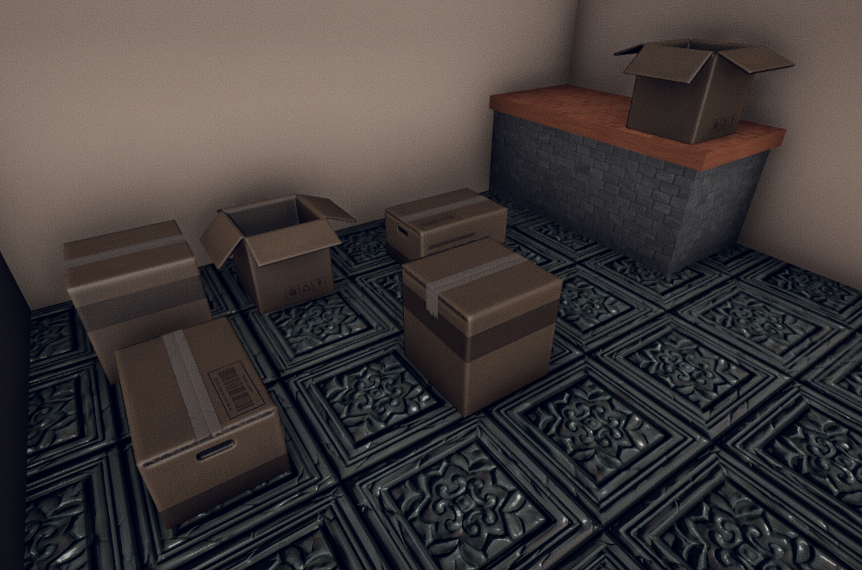
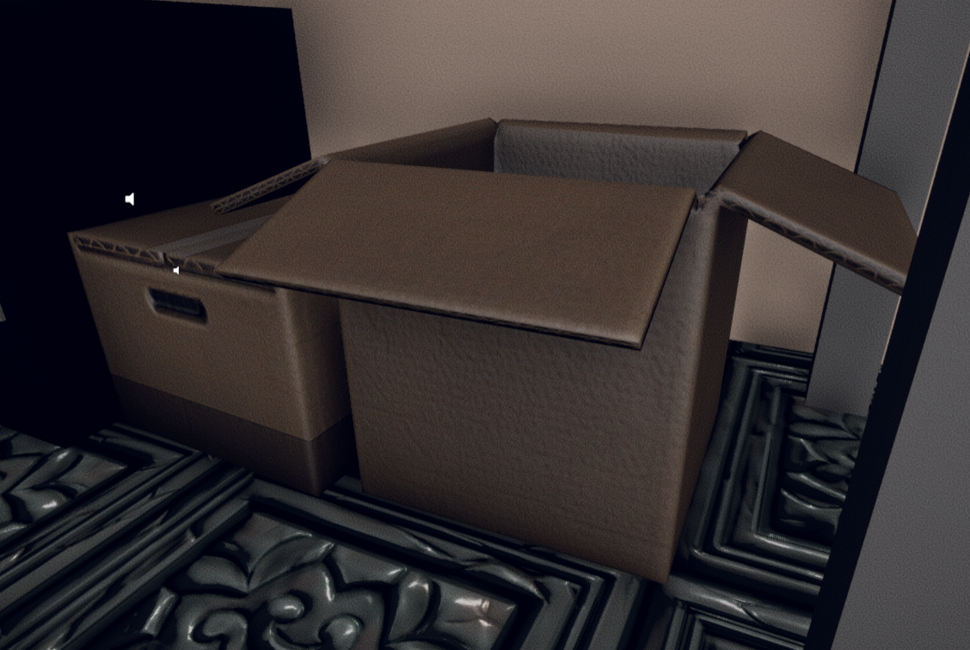
Külső forrásból származó modellek és textúrák: A Unity Asset Store

Slide 27
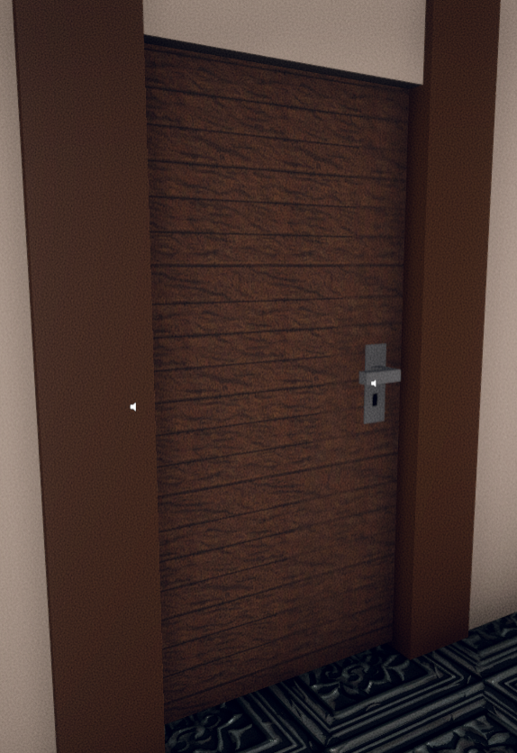
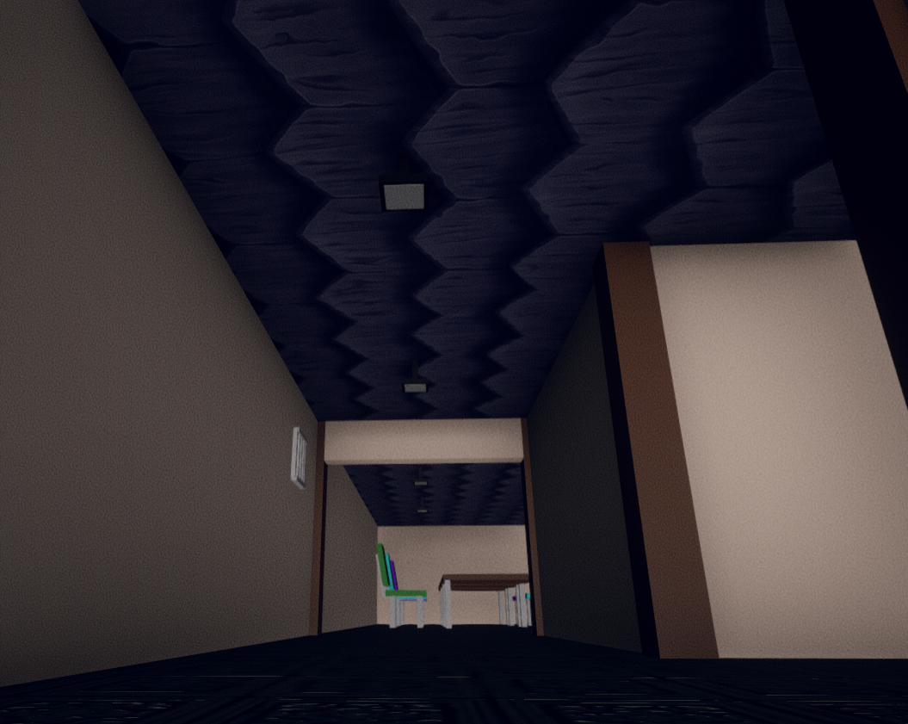
Külső forrásból származó modellek és textúrák: A Unity Asset Store

Slide 28
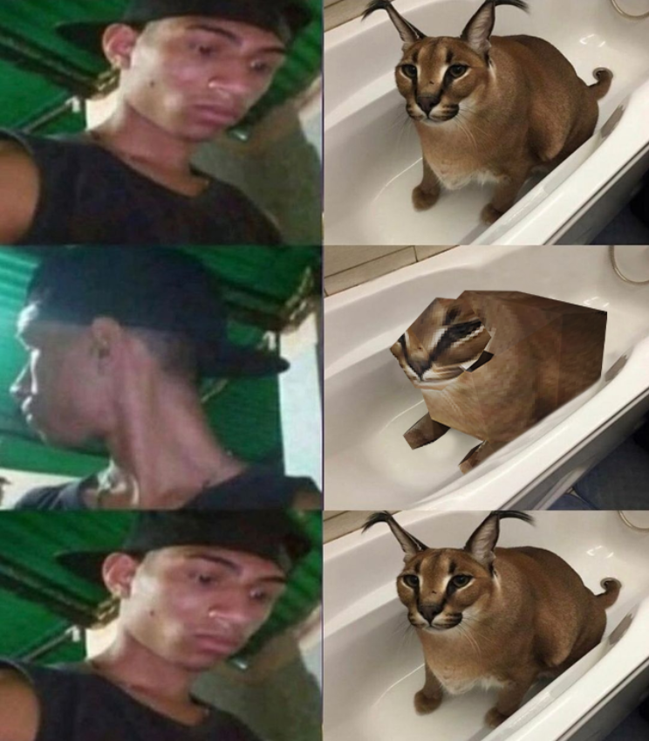
Optimalizáció
Forrás: https://knowyourmeme.com

Slide 29
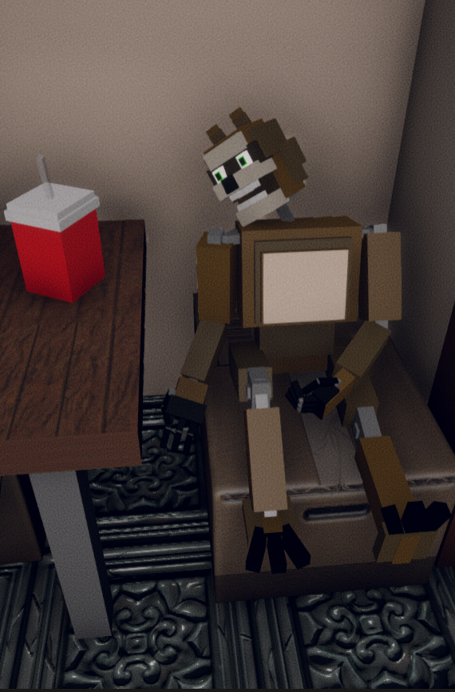
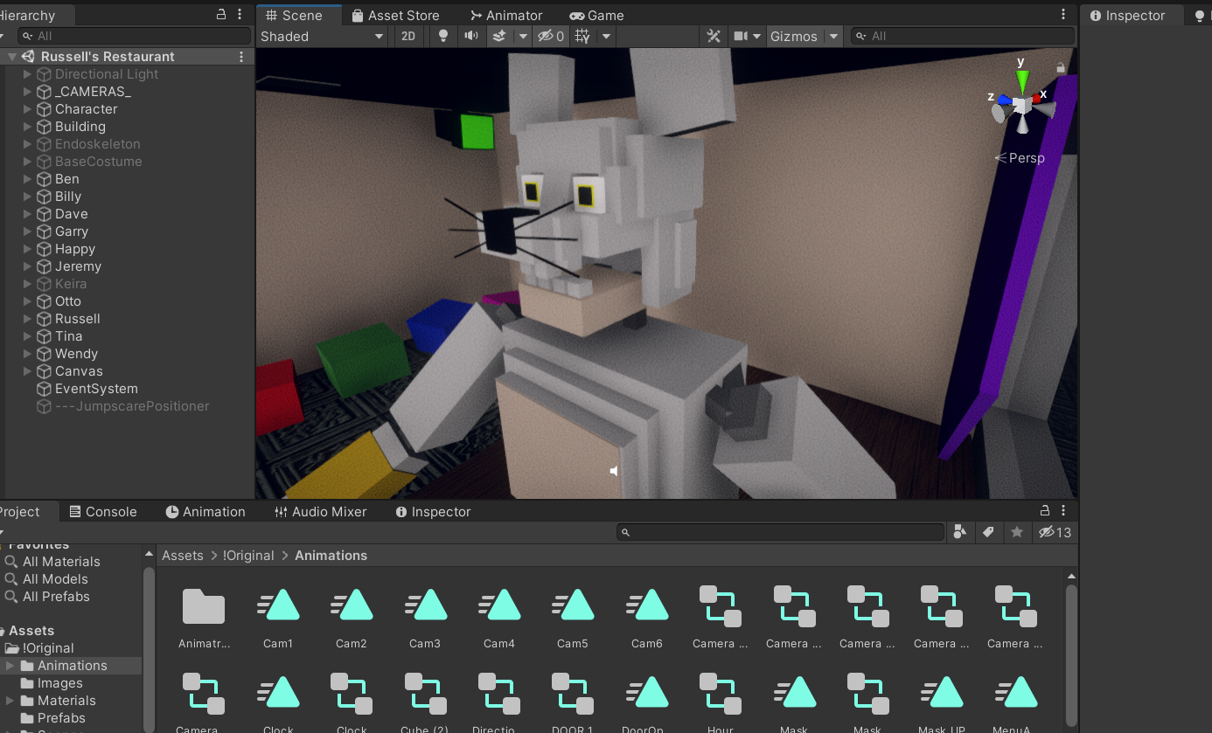
Mivel a modellek csupán átméretezett kockákból állnak, a poligon számuk meglehetősen kevés, így nincs szükség az optimalizálásukra.
(Egy-egy ellenfél ~200 kockát tartalmaz)

Slide 30
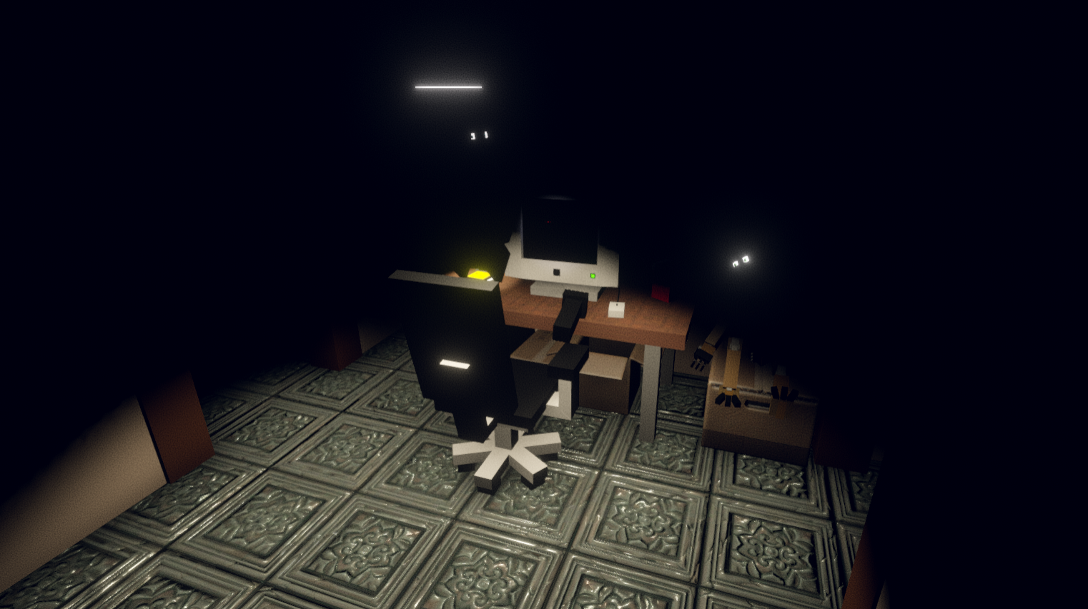
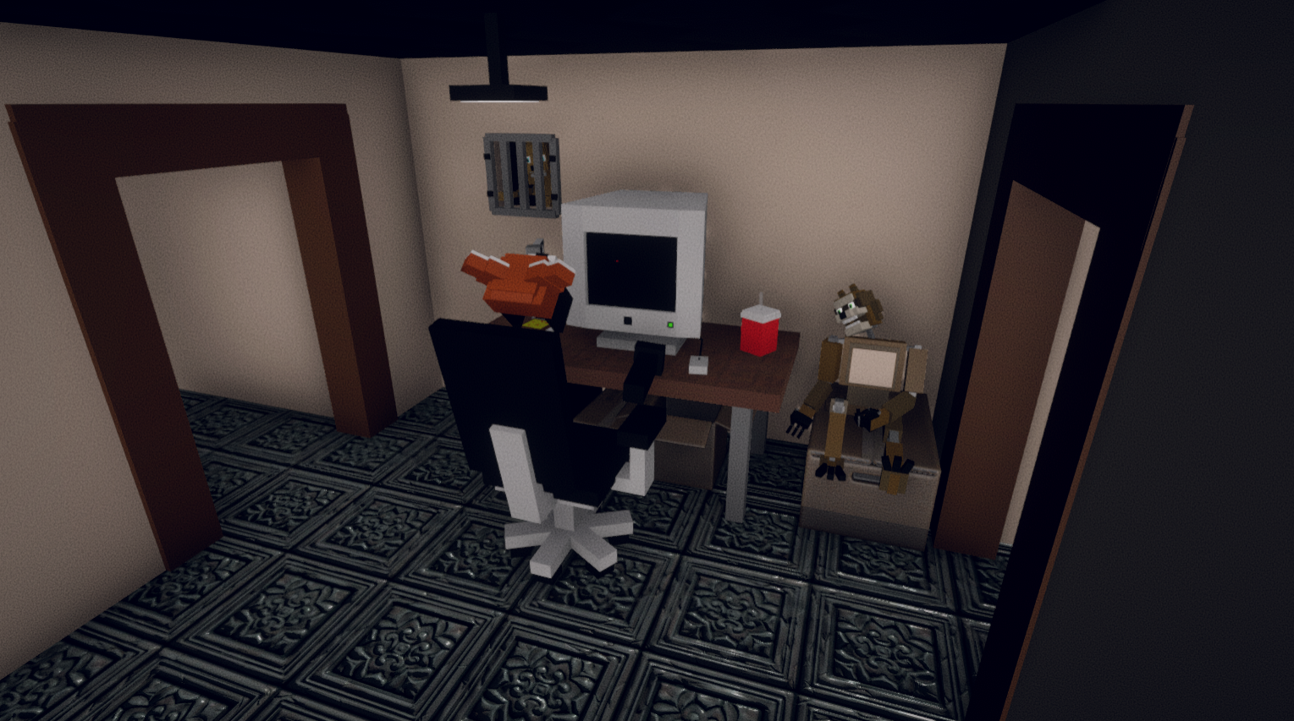
Ezzel ellentétben két területen is jelentős optimalizációra volt szükség:
1) Fények és Árnyékok

Slide 31
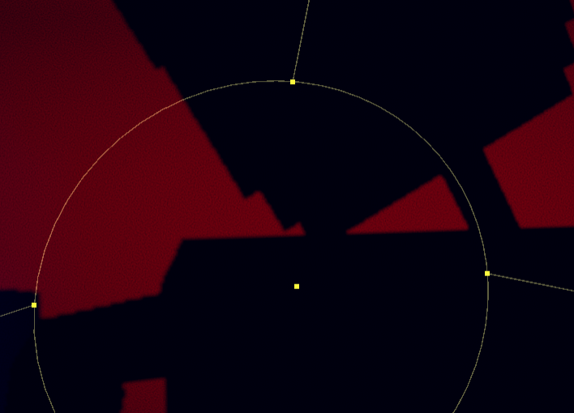
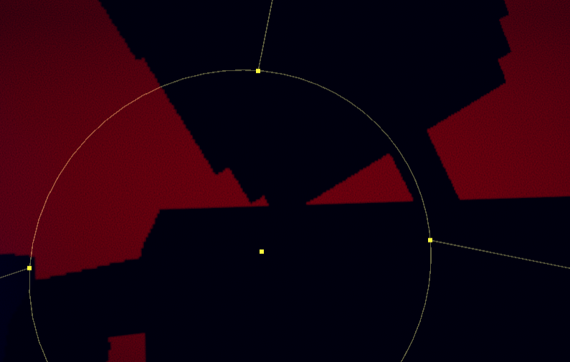
Ezzel ellentétben két területen is jelentős optimalizációra volt szükség:
1) Fények és Árnyékok
Valós idejű megvilágítás (Realtime) → Beépített fények (Baked lightning)
Sima árnyékok (Soft Shadows) → Durva Árnyékok (Hard shadows)
Csökkentet árnyék távolság
Felesleges fények kikapcsolása amikor a játékos nem látja őket

Slide 32
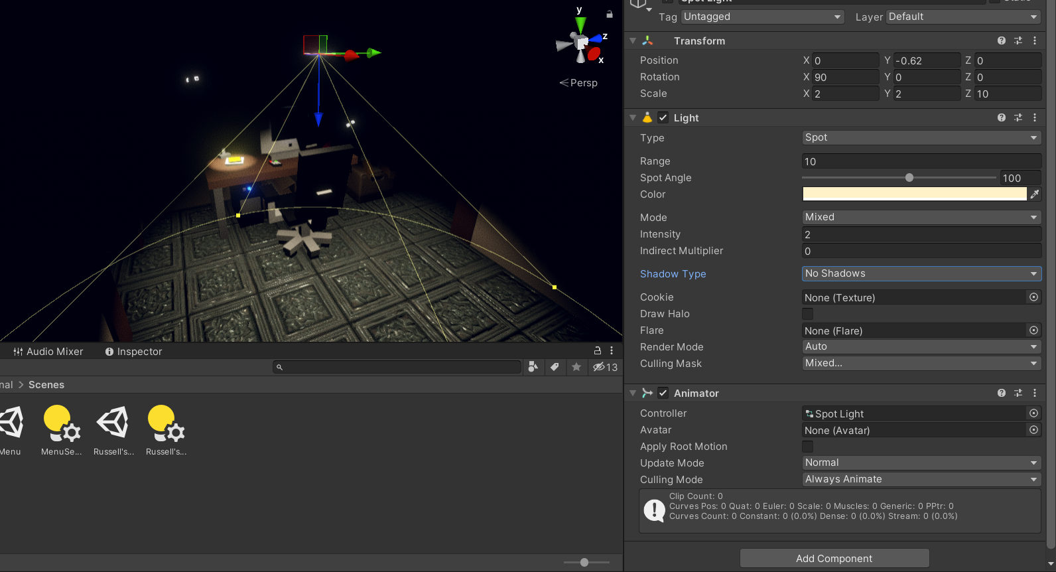
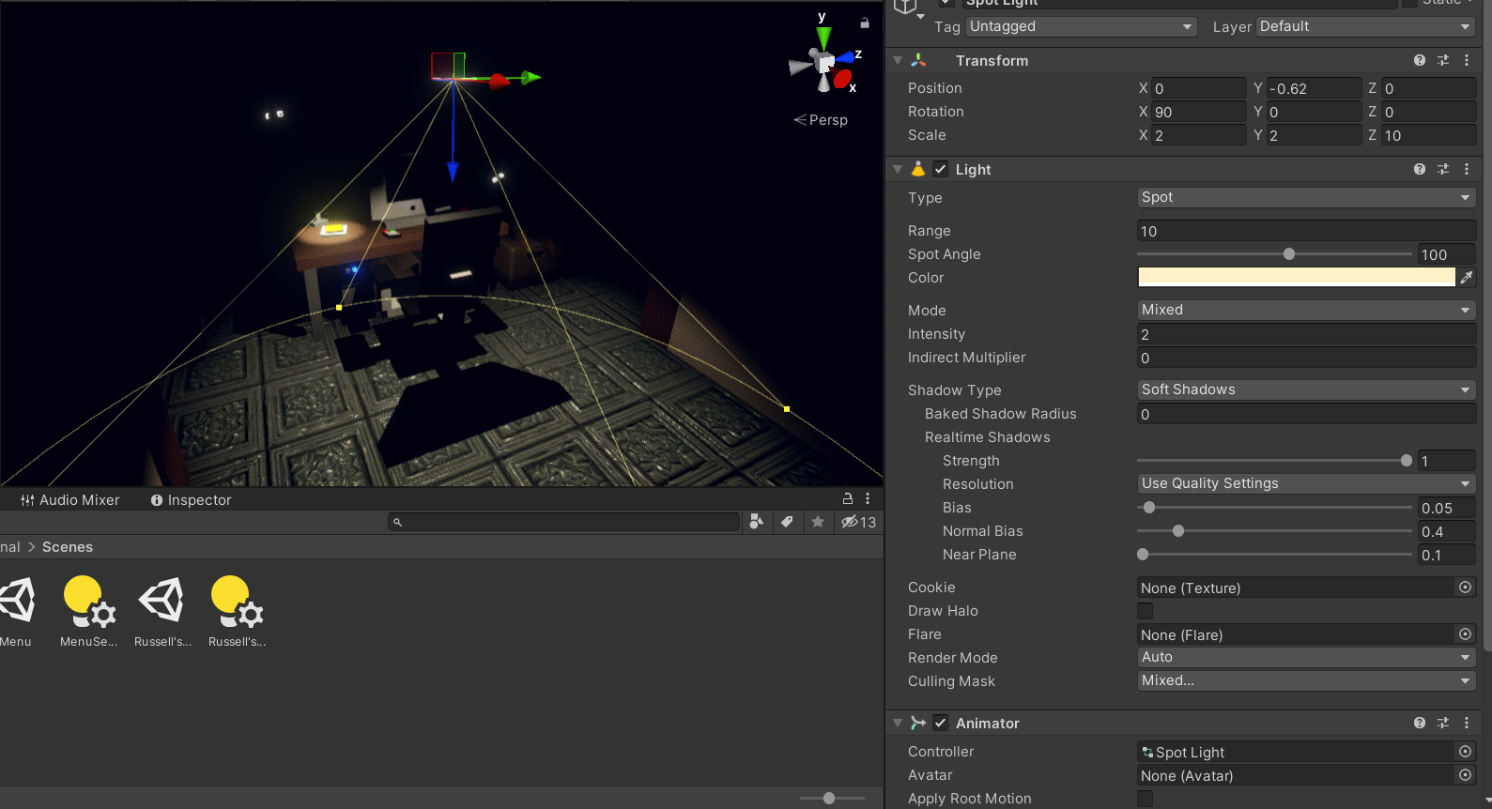
Ezzel ellentétben két területen is jelentős optimalizációra volt szükség:
1) Fények és Árnyékok

Slide 33
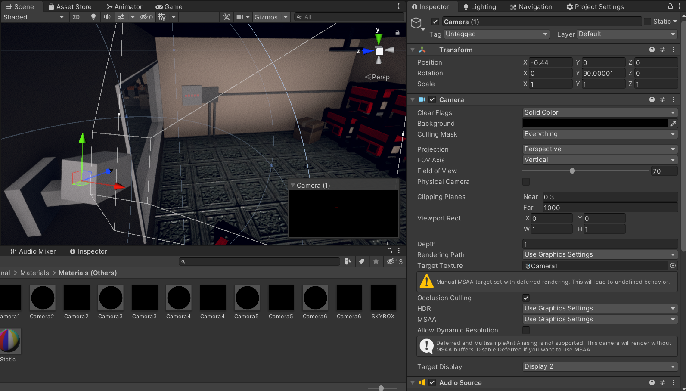
Ezzel ellentétben két területen is jelentős optimalizációra volt szükség:
2) Felesleges Renderelés
A nem mutatott kamerák kikapcsolása.
Renderelés: 7 → 2 (1)

Slide 34
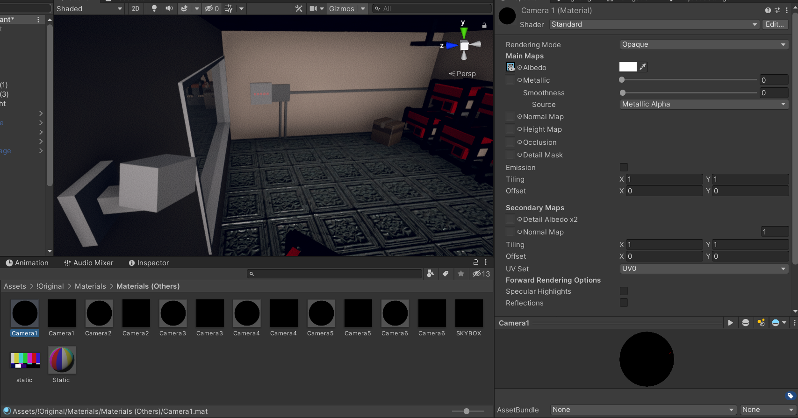
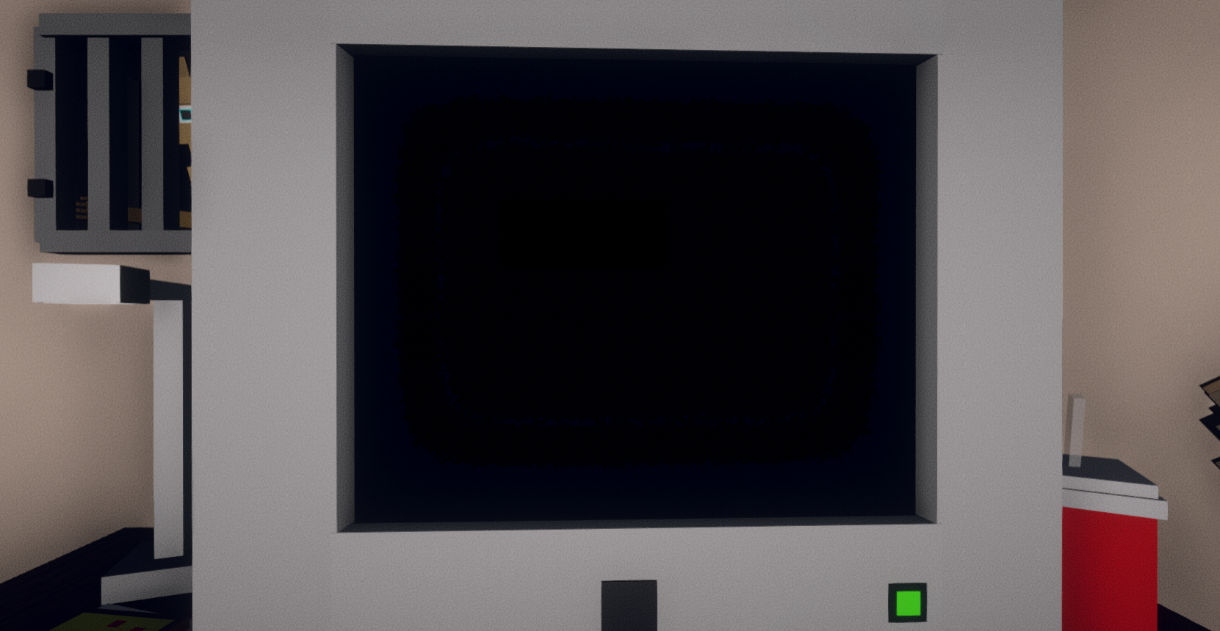
Ezzel ellentétben két területen is jelentős optimalizációra volt szükség:
2) Felesleges Renderelés
A nem mutatott kamerák kikapcsolása.
Renderelés: 7 → 2 (1)

Slide 35
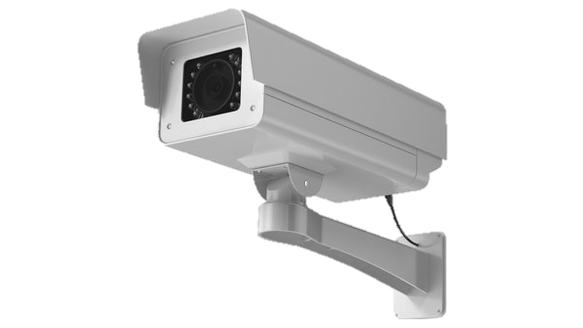
Ezzel ellentétben két területen is jelentős optimalizációra volt szükség:
2) Felesleges Renderelés
A nem mutatott kamerák kikapcsolása.
Renderelés: 7 → 2 (1)
Régi működési elv

Slide 36
Ezzel ellentétben két területen is jelentős optimalizációra volt szükség:
2) Felesleges Renderelés
A nem mutatott kamerák kikapcsolása.
Renderelés: 7 → 2 (1)
Új működési elv

Slide 37
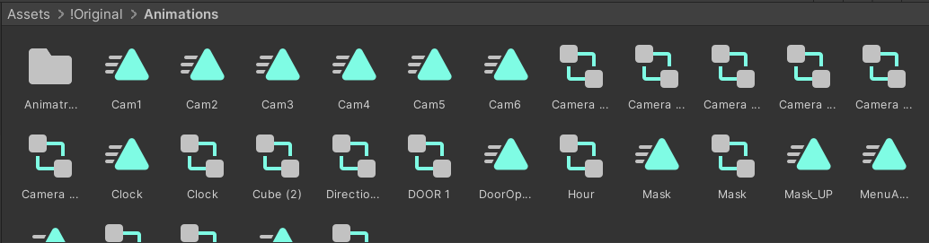
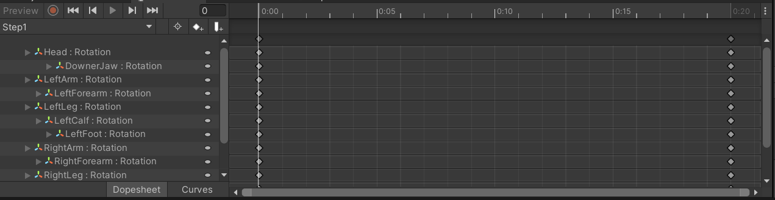
Animációk
Unity Animation System.
Az animációk tárolása .anim fájlokban.
A lehívásuk C# kódból vagy animator-fából történhet.

Slide 38
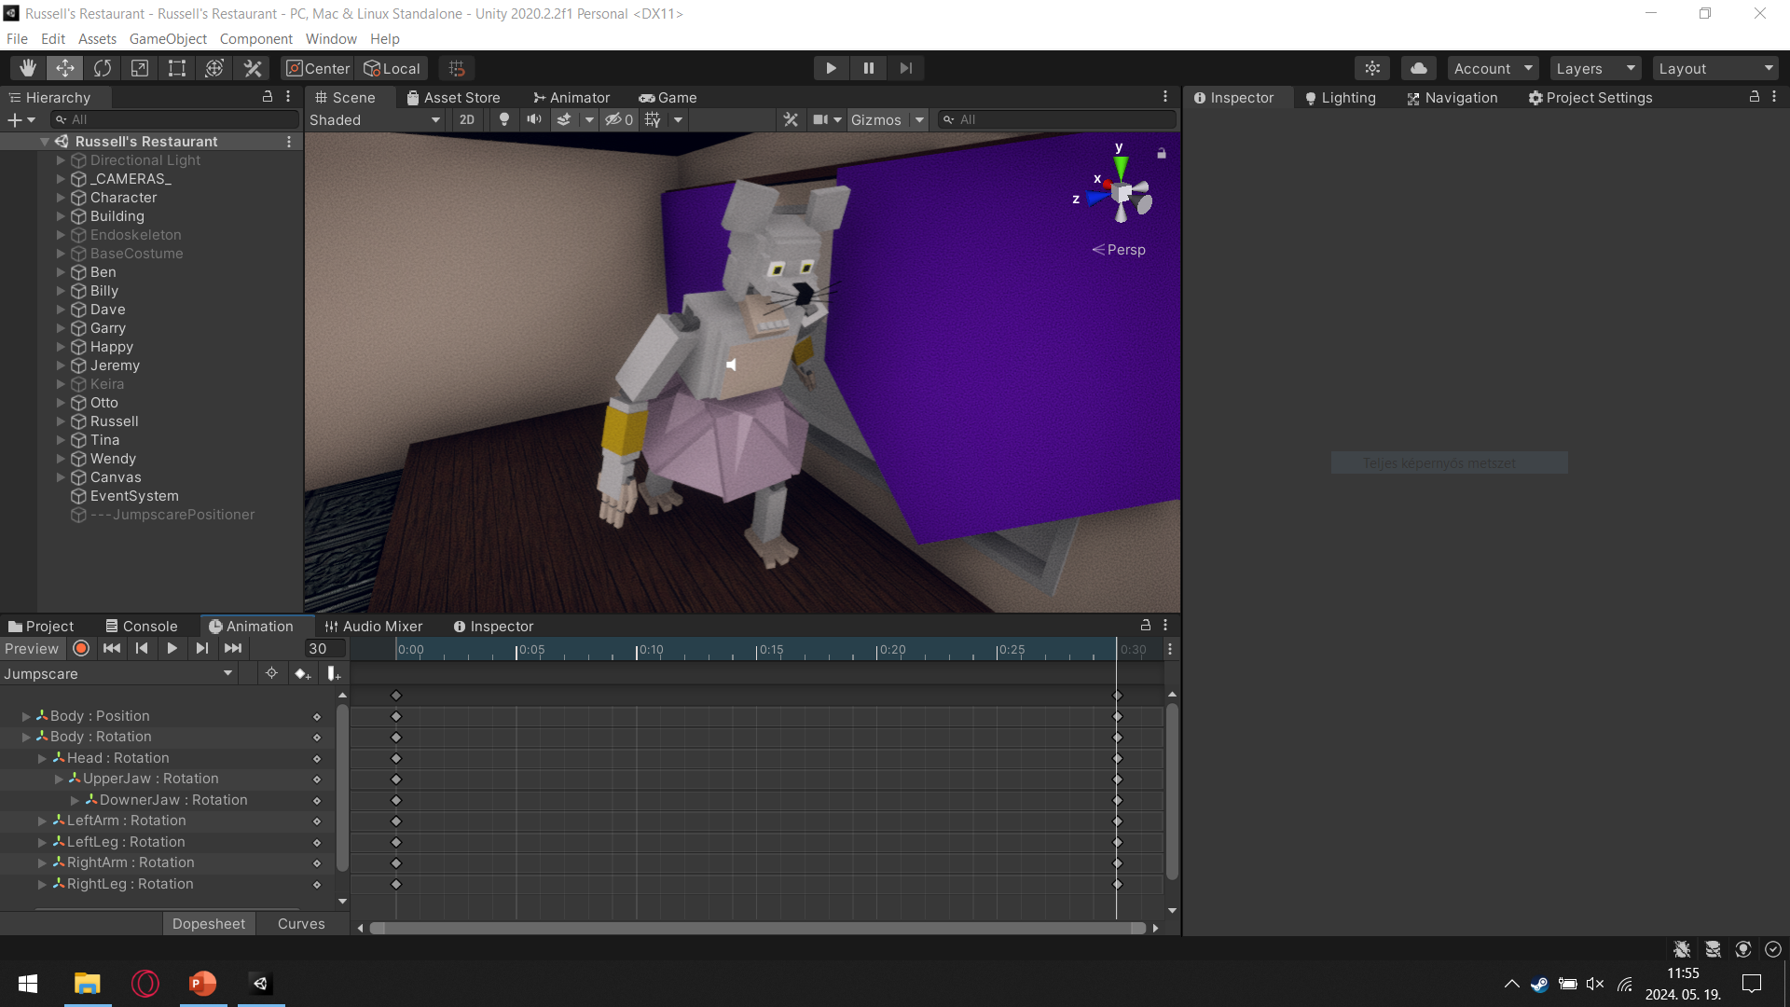



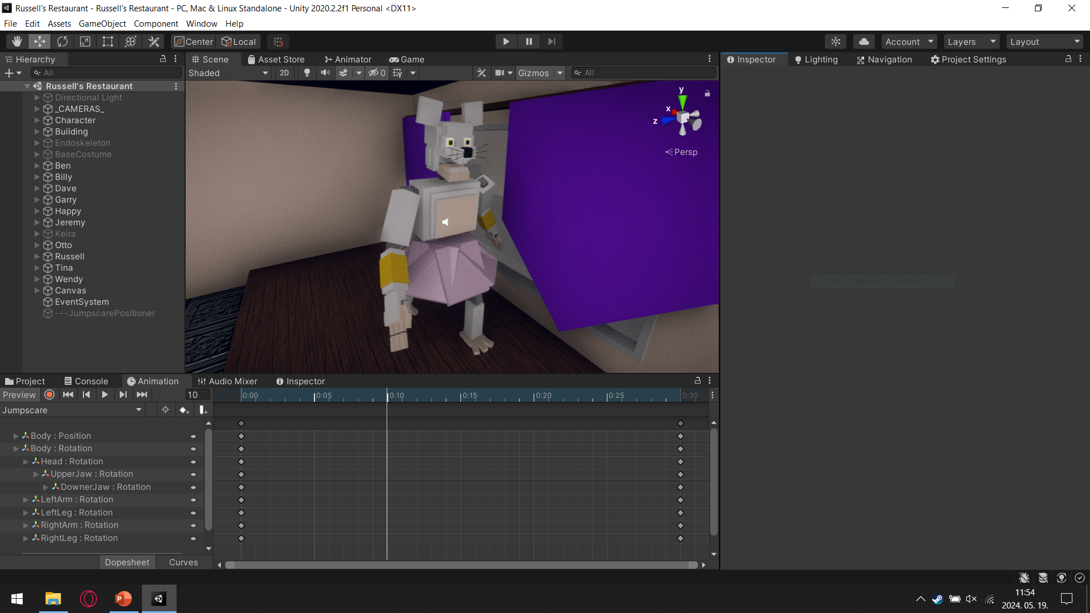


Animációk
Az „Animator” komponens sima átmenetet biztosít végpontok között megadott idő alatt.

Slide 39
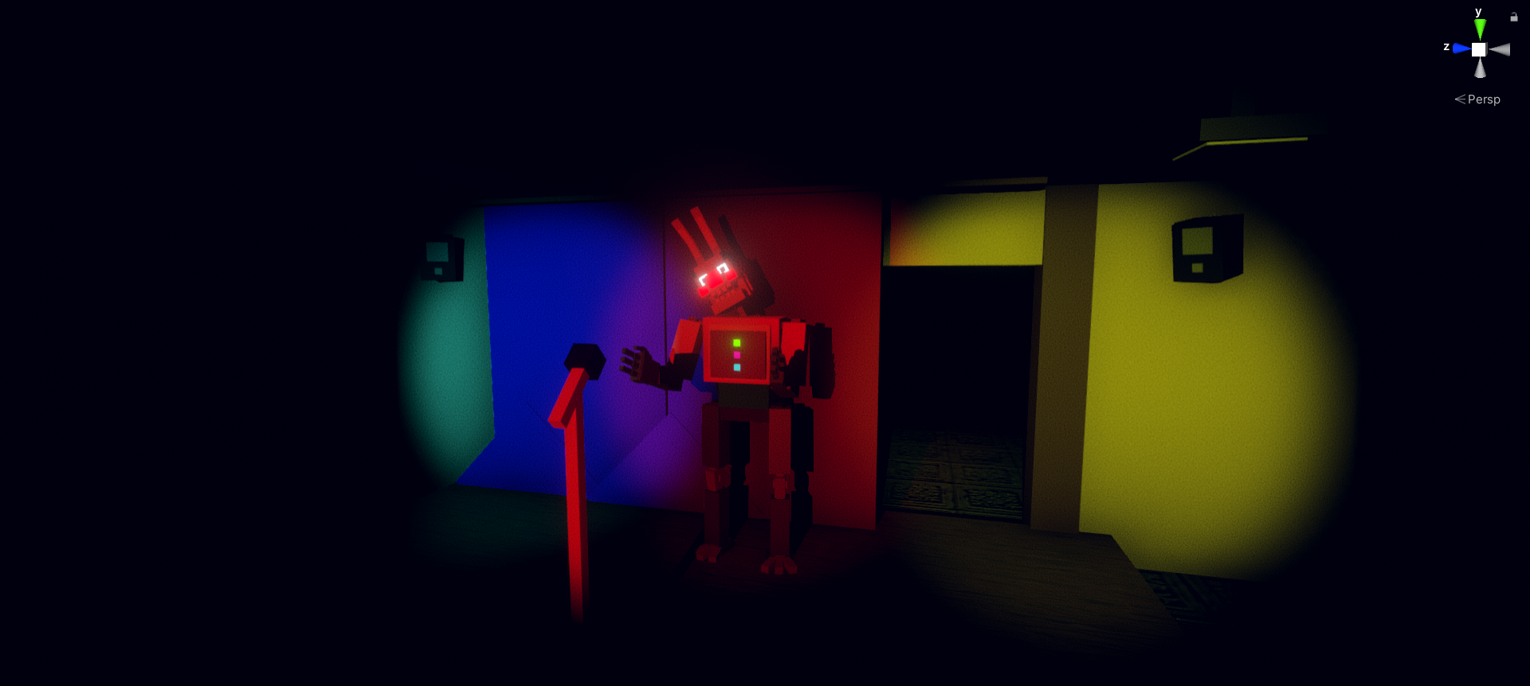
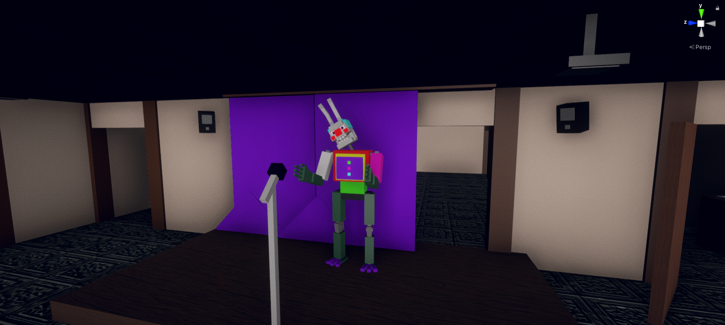
Post Processing

Slide 40




Post Processing

Slide 41



Slide 42

No Post-Processing effects

Slide 43

Árnyaltabb Kép (Ambient Occlusion)

Slide 44

Árnyaltabb Kép (Ambient Occlusion)
Ragyogás (Bloom)

Slide 45

Árnyaltabb Kép (Ambient Occlusion)
Ragyogás (Bloom)
Szín Hiba (Chromatic Aberration)

Slide 46

Árnyaltabb Kép (Ambient Occlusion)
Ragyogás (Bloom)
Szín Hiba (Chromatic Aberration)
Színhangolás (Color Grading)

Slide 47

Árnyaltabb Kép (Ambient Occlusion)
Ragyogás (Bloom)
Szín Hiba (Chromatic Aberration)
Színhangolás (Color Grading)
Szemcsésség (Grain)

Slide 48

Árnyaltabb Kép (Ambient Occlusion)
Ragyogás (Bloom)
Szín Hiba (Chromatic Aberration)
Színhangolás (Color Grading)
Szemcsésség (Grain)
Lencse Torzítás (Lens Distortion)

Slide 49

Árnyaltabb Kép (Ambient Occlusion)
Ragyogás (Bloom)
Szín Hiba (Chromatic Aberration)
Színhangolás (Color Grading)
Szemcsésség (Grain)
Lencse Torzítás (Lens Distortion)
+ Vignette

Slide 50

Részecske Rendszer (Particle)

Slide 51


Részecske Rendszer (Particle)
Unity Particle System

Slide 52


Részecske Rendszer (Particle)

Slide 53


Hangkezelés
Hangfájlok ingyenes online könyvtárakból származnak.
Unity 3D Sound System

Slide 54


A kód a játék mögött
A játék C#-ot használ. A nyelv jól implementálva van a Unity Engine-be, és lehetőséget ad számos a játékmotorban lévő funkció kezelésére.

Slide 55

A kód a játék mögött
Flashlight.cs
Változók és globális referenciák GameObject-ekre.

Slide 56

A kód a játék mögött
Áram fogyasztásáért és az idő méréséért felelős függvény
Az optimalizálásnál is említett feleslegesen renderelő kamerákat és világító lámpákat lekapcsoló függvény.
A generátor lámpáit frissítő kód

Slide 57

A kód a játék mögött
Asztal ütés
Számítógép ki/bekapcsolás
Hang „Decoy” használata
Vissza a főmenübe

Slide 58

A kód a játék mögött
Zseblámpa
Kamerák elérése a NUMPAD-ról

Slide 59

A kód a játék mögött
Kamerák váltása a Q és E billentyűkkel

Slide 60


Felhasználói Felület

Slide 61

Záró Gondolatok
2. Projektem a Unity játékmotorban
150+ órát vett igénybe a létrehozása
Felhasználtam egyéb meg nem említett rendszereket is, például: navigációs háló, ray-casting.
Ha a játékot tovább fejleszteném, ezek kerülnének bele:
Kidolgozott oktató rész (Tutorial)
További optimalizációk, például a játékos mögött lévő dolgok renderelésének megszüntetése, és LOD (Level-of-detail) funkciók implementálása.
Jobb minőségű hangeffektek keresése
Animációk élethűségének javítása
A Build futtatható fájljához tartozó ikon

Slide 62
Köszönöm a Figyelmet!

